Slide 1
BÀI THUYẾT TRÌNH CHUYÊN ĐỀ 3
Lớp/Khóa : CNTT K19K Sinh viên thực hiện : LỤC TẤN ANH
Giảng viên hướng dẫn : TS. NGUYỄN TUẤN ANH

Slide 2
Đề tài:
Phân tích cảm xúc trong văn bản trên mạng xã hội Twitter

Slide 3
Nội dung:
1. Tổng quan về bài toán
2.Các Mô hình sử dụng và Vector TF-IDF
3. Xây dựng chương trình 4. Demo

Slide 4
1.
Tổng quan về bài toán

Slide 5

1.1.Tổng quan bài toán
Trong bối cảnh Internet phát triển mạnh mẽ, Twitter trở thành nguồn dữ liệu quý giá để thu thập các ý kiến và cảm xúc của người dùng. Đề tài trên, việc tạo ra một hệ thống tự động phân loại cảm xúc (chẳng hạn: tích cực, tiêu cực, trung tính) dựa trên các tweet – những bài đăng ngắn gọn và thường mang tính thời gian thực.
Bài toán này cần sự kết hợp giữa việc xử lý ngôn ngữ và học máy, đồng thời phải đối diện với nhiều khó khăn đặc thù do tính chất của dữ liệu trên Twitter. Các tweet thường chứa ngôn ngữ không chính thống, từ viết tắt, biểu tượng cảm xúc (emoji), hashtag và có thể xuất hiện những biểu hiện mỉa mai hay châm biếm, khiến cho việc xác định cảm xúc trở nên phức tạp hơn.
Hình 1: Hình ảnh mình họa sự đặc thù dữ liệu X

Slide 6

1.2. Mô tả bài toán Sentiment Analysis
Bài toán phân tích cảm xúc (Sentiment Analysis) trên Twitter với mục đích xây dựng một hệ thống tự động nhận diện, trích xuất và phân loại cảm xúc từ văn bản. Cụ thể, hệ thống cần phân biệt được các cảm xúc cơ bản như:
- Tích cực: Phản ánh sự hài lòng, yêu thích, vui vẻ.
- Tiêu cực: Phản ánh sự không hài lòng, buồn bã, giận dữ.
Quá trình này bao gồm nhiều bước chính:
- Thu thập dữ liệu
- Tiền xử lý dữ liệu
- Trích xuất đặc trưng
- Xây dựng và huấn luyện mô hình
- Đánh giá và tối ưu hóa
Hình 2: Hình ảnh mô tả biểu cẩm, cảm xúc.

Slide 7
2.
Các mô hình và
vector TF-IDF

Slide 8
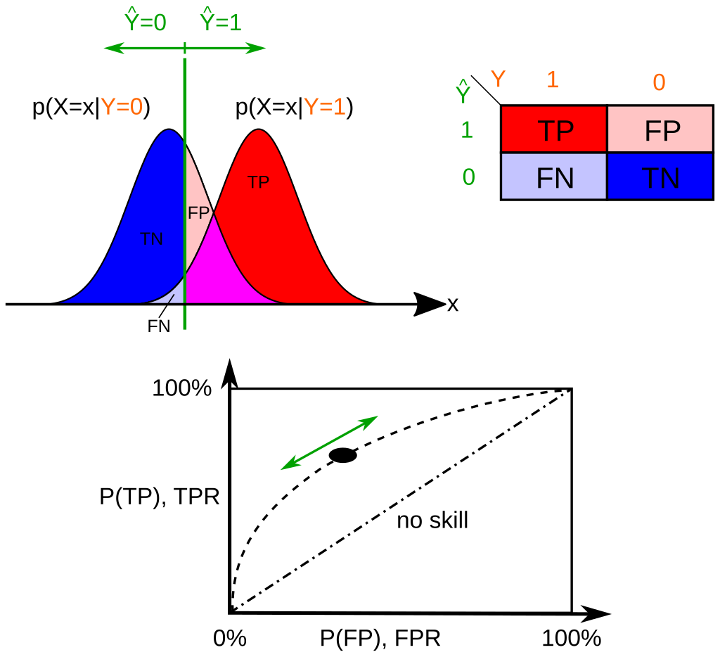
2.1. Naive Bayes
2.1.1.Giới thiệu
Naive Bayes là một phương pháp đơn giản được sử dụng để tạo ra các bộ phân loại, trong đó các đối tượng được biểu diễn dưới dạng các vector chứa các giá trị đặc trưng và được gán nhãn từ một tập hợp hữu hạn.
Thay vì có một thuật toán duy nhất, phương pháp này gồm một loạt các thuật toán dựa trên nguyên tắc chung: giả định rằng, với điều kiện nhãn đã biết, giá trị của mỗi đặc trưng là độc lập với giá trị của những đặc trưng khác.
Một ưu điểm của phương pháp này là chỉ cần một lượng dữ liệu huấn luyện tương đối nhỏ để ước tính các tham số cần thiết cho việc phân loại.
Hình 3: Likelihood functions , Confusion matrix và ROC curve.

Slide 9
2.1.2.Ứng dụng
Một ví dụ đơn giản:
Khi có một tweet như:
"Tôi yêu sản phẩm này! Tuyệt vời!"
Mô hình sẽ xác định từ "yêu" và "tuyệt vời" là các từ có xác suất cao liên quan đến cảm xúc tích cực, do đó tweet này sẽ được phân loại là cảm xúc tích cực.
Ngược lại, với tweet
"Sản phẩm này thật sự tệ, rất thất vọng”
từ "tệ" và "thất vọng" sẽ có xác suất cao thuộc về cảm xúc tiêu cực.
Với Naive Bayes, việc phân tích cảm xúc trở nên đơn giản và nhanh chóng, đặc biệt khi đối mặt với số lượng tweet lớn. Mặc dù có những hạn chế về giả thuyết độc lập giữa các từ, Với đặc tính đơn giản và khả năng xử lý dữ liệu không chuẩn, mô hình Naive Bayes vẫn thể hiện được hiệu quả nổi bật trong việc nhận diện cảm xúc từ các tweet trên Twitter

Slide 10
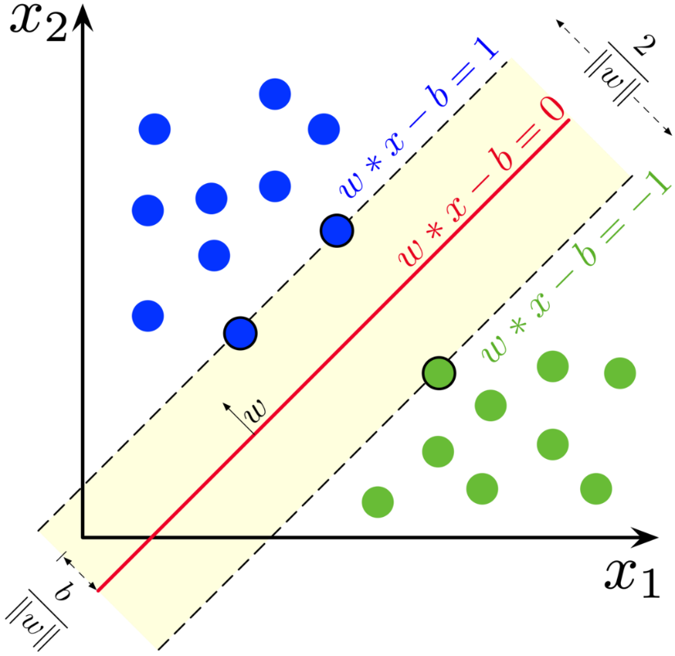
2.2. LinearSVC
2.2.1.Giới thiệu
LinearSVC thực hiện việc tạo ra một hay nhiều siêu phẳng trong không gian có nhiều chiều (hoặc thậm chí vô hạn chiều) để giải quyết các bài toán phân loại, hồi quy và các nhiệm vụ khác.
Ý tưởng chính là càng đẩy các siêu phẳng xa các điểm dữ liệu từ các lớp khác nhau (điều này gọi là "biên" càng rộng), thì khả năng tổng quát hóa của thuật toán sẽ càng tốt, tức là sai số giảm.
Để đảm bảo tính hiệu quả trong quá trình tính toán, ánh xạ này được thiết kế sao cho việc tính tích vô hướng giữa các vectơ ở không gian mới có thể thực hiện nhanh chóng chỉ dựa trên tọa độ ban đầu.
Hình 4: Maximum-margin hyperplane và margins cho một LinearSVC được huấn luyện với các mẫu từ hai lớp

Slide 11
2.2.1. Ứng dụng
Với các khả năng mạnh mẽ của LinearSVC, đặc biệt là khả năng làm việc hiệu quả với dữ liệu nhiều chiều và phi tuyến tính, mô hình này có thể cung cấp kết quả phân tích cảm xúc chính xác và nhanh chóng, hỗ trợ các doanh nghiệp và tổ chức trong việc hiểu rõ hơn về phản hồi của người dùng trên Twitter
Trong bài toán phân tích cảm xúc của văn bản, LinearSVC có thể được áp dụng để phân loại các tweet thành các nhóm cảm xúc như tích cực, tiêu cực. Các tweet trên Twitter thường có đặc điểm là ngắn gọn, chứa nhiều từ ngữ lóng và có sự biến đổi lớn trong ngữ nghĩa, điều này tạo ra thử thách lớn cho các mô hình phân tích cảm xúc.

Slide 12
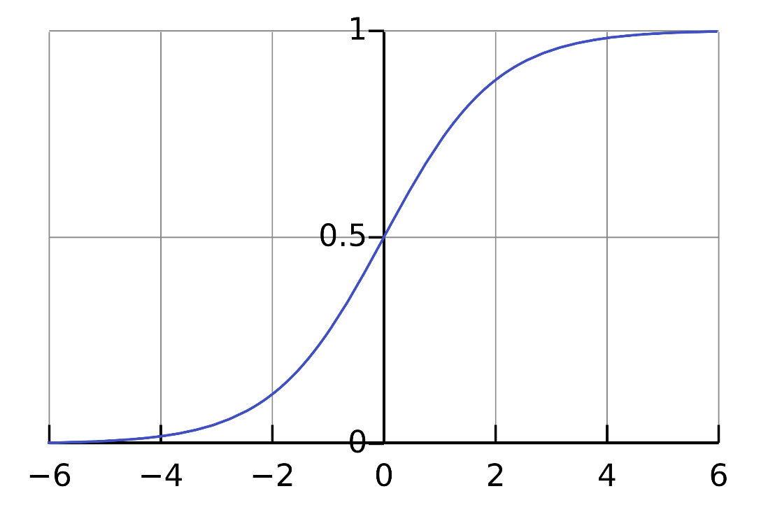
2.3.Logistic Regression
2.3.1.Giới thiệu
Logistic Regression là một thuật toán học máy mà các phương pháp học có giám sát thường được áp dụng rộng rãi trong các nhiệm vụ phân loại nhị phân.
Mô hình này sử dụng hàm logistic (hay còn gọi là hàm sigmoid) để chuyển đổi tổ hợp tuyến tính của các đặc trưng đầu vào thành một giá trị xác suất nằm trong khoảng từ 0 đến 1. Xác suất này cho biết khả năng của đầu vào thuộc về 1 trong 2 nhóm đã được định nghĩa trước.
Nhờ vào tính chất chuyển đổi đầu ra thành xác suất giữa 0 và 1, logistic regression là một công cụ rất hiệu quả trong các bài toán phân loại nhị phân, cung cấp một khuôn khổ xác suất để hỗ trợ các quyết định có cơ sở
Hình 5: Hàm logistic chuẩn σ(t); σ(t) ∈ (0, 1) với mọi t.

Slide 13
2.3.2. Ứng dụng
Trong quá trình huấn luyện, mô hình được tối ưu hóa thông qua việc sử dụng hàm mất mát (ví dụ: Cross-Entropy Loss) nhằm đánh giá độ lệch giữa dự đoán và giá trị thật. Quá trình điều chỉnh các trọng số được thực hiện bằng các thuật toán tối ưu như Gradient Descent để giảm thiểu hàm mất mát xuống mức thấp nhất có thể
Logistic regression đã được áp dụng rộng rãi trong nhiều lĩnh vực như y tế, xã hội học, marketing và kỹ thuật. Một trong những ví dụ điển hình là việc sử dụng logistic regression trong việc xác định tỷ lệ tử vong ở bệnh nhân chấn thương, cũng như dự đoán nguy cơ phát triển các bệnh lý như tiểu đường hay bệnh tim mạch. Trong bối cảnh mạng xã hội, logistic regression được sử dụng để phân tích cảm xúc trong bài viết, chẳng hạn như phân loại các tweet thành cảm xúc tích cực hoặc tiêu cực

Slide 14
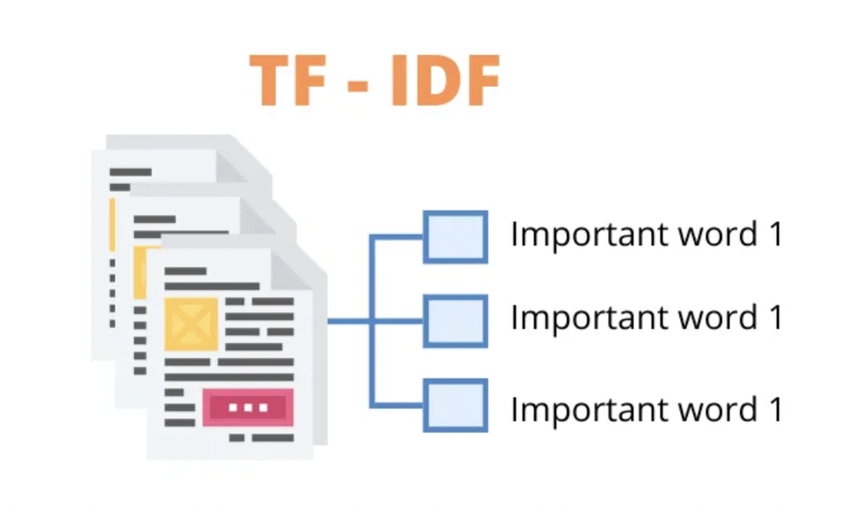
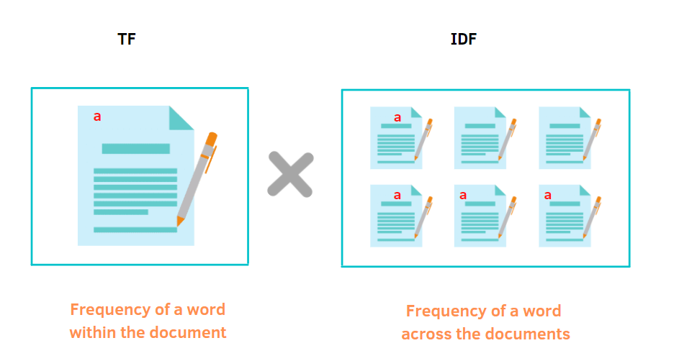
2.3. Vector TF-IDF
Trong khai phá dữ liệu văn bản (text mining), thuật ngữ TF-IDF (term frequency - inverse document frequency) là một phương thức thống kê được biết đến rộng rãi nhất để xác định độ quan trọng của một từ trong đoạn văn bản trong một tập nhiều đoạn văn bản khác nhau. Nó thường được sử dụng như một trọng số trong việc khai phá dữ liệu văn bản. TF-IDF chuyển đổi dạng biểu diễn văn bản thành dạng không gian vector (VSM), hoặc thành những vector thưa thớt.
Trong đó:
- TF (Term Frequency): là tần suất xuất hiện của một từ trong một đoạn văn bản
- IDF (Inverse Document Frequency): tính toán độ quan trọng của một từ

Slide 15
3.
Xây dựng chương trình

Slide 16
3.1. Cài đặt thư viện sử dụng
re: Xử lý biểu thức chính quy để làm sạch văn bản.
pandas: Đọc/ghi và xử lý dữ liệu dạng bảng (DataFrame).
TextBlob: Thư viện phân tích cảm xúc cơ bản.
sklearn: Các công cụ Machine Learning:
- train_test_split: Chia dữ liệu thành tập train/test.
- TfidfVectorizer: Chuyển văn bản thành vector TF-IDF.
- sklearn.linear_model: Mô hình phân loại.
- Đánh giá hiệu suất bằng accuracy_score, classification_report.
numpy: Xử lý dữ liệu số.
nltk: Xử lý ngôn ngữ tự nhiên:
- stopwords: Từ dừng (ví dụ: "the", "a").
- WordNetLemmatizer: Chuẩn hóa từ về dạng gốc.
- word_tokenize: Tách văn bản thành các từ.
os và dotenv: Quản lý biến môi trường (file .env).
kagglehub: Tải dataset từ Kaggle.
tqdm: Hiển thị thanh tiến trình.
joblib: Lưu/tải mô hình đã huấn luyện.

Slide 17
3.2. Huấn luyện mô hình chung
Chương trình được xây dựng dựa trên liên kết giữa các bước tiền xử lý, xây dựng embedding, chuyển đổi dữ liệu như sau:
1. Xử lý sơ bộ tweet và đánh giá cảm xúc cơ bản
2. Đọc dữ liệu từ file CSV, chuẩn hóa cột và chuyển đổi nhãn cảm xúc từ
3. Tiền xử lý dữ liệu
4. Vector hóa văn bản với TF-IDF
5. Mã hóa nhãn để chuyển đổi nhãn thành số
6. Chia dữ liệu thành train/test sets (tỉ lệ 80/20)
7. Cân bằng dữ liệu bằng SMOTE để xử lý class imbalance
8. Huấn luyện mô hình đã chọn
9. Đánh giá bằng accuracy và classification report
10. Lưu model đã huấn luyện cùng vectorizer và encoder.

Slide 18
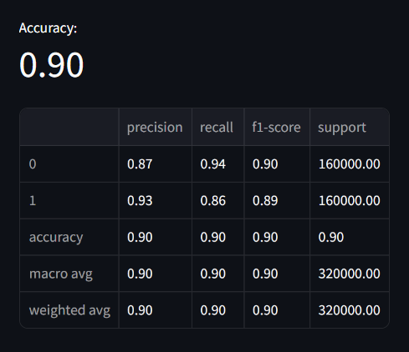
3.3.Đánh giá mô hình
3.1.1.Naive Bayes
Kết quả đạt được trên tập test sau quá trình huấn luyện mô hình trước khi điều chỉnh tham số:Trong đó:
Độ chính xác (Accuracy) ~ 90%
- Cho thấy mô hình dự đoán đúng khoảng 90% tổng số tweet trong tập kiểm thử.
Chỉ số Precision, Recall, F1-score
- Các lớp -1 (tiêu cực), 1 (tích cực) đều có giá trị F1-score dao động trong khoảng 0.90, tương đối đồng đều.
- Điều này thể hiện mô hình không bị thiên lệch quá nhiều về một lớp nào đó.
Macro avg và Weighted avg
- Macro avg F1 ~ 0.90, Weighted avg F1 ~ 0.90 => Mô hình đạt hiệu năng khá cân bằng.

Slide 19
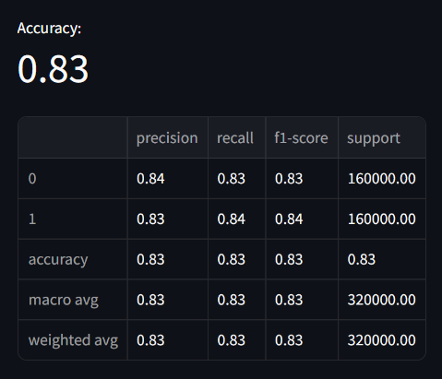
3.1.2. Logistic Regression
Kết quả đạt được trên tập test sau quá trình huấn luyện mô hình trước khi điều chỉnh tham số:Trong đó:
Độ chính xác (Accuracy) ~ 83%
- Cho thấy mô hình dự đoán đúng khoảng 83% tổng số tweet trong tập kiểm thử.
Chỉ số Precision, Recall, F1-score
- Các lớp -1 (tiêu cực), 1 (tích cực) đều có giá trị F1-score dao động trong khoảng 0.83, tương đối đồng đều.
- Điều này thể hiện mô hình không bị thiên lệch quá nhiều về một lớp nào đó.
Macro avg và Weighted avg
- Macro avg F1 ~ 0.93, Weighted avg F1 ~ 0.93 => Mô hình đạt hiệu năng khá cân bằng.

Slide 20
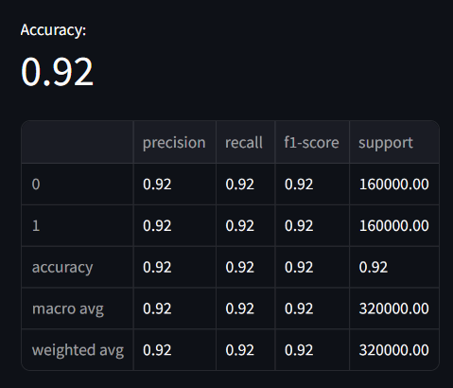
3.1.1. LinearSVC
Kết quả đạt được trên tập test sau quá trình huấn luyện mô hình trước khi điều chỉnh tham số:Trong đó:
Độ chính xác (Accuracy) ~ 92%
- Cho thấy mô hình dự đoán đúng khoảng 92% tổng số tweet trong tập kiểm thử.
Chỉ số Precision, Recall, F1-score
- Các lớp -1 (tiêu cực), 1 (tích cực) đều có giá trị F1-score dao động trong khoảng 0.92, tương đối đồng đều.
- Điều này thể hiện mô hình không bị thiên lệch quá nhiều về một lớp nào đó.
Macro avg và Weighted avg
- Macro avg F1 ~ 0.92, Weighted avg F1 ~ 0.92 => Mô hình đạt hiệu năng khá cân bằng.

Slide 21
4.
Demo

Slide 22
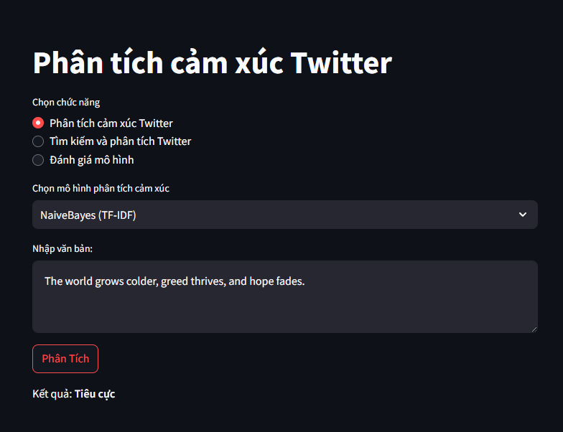
4.1.Thử nghiệm với dữ liệu mới
4.1.1.Mô hình Naive Bayes thực hiện dự đoán trên dữ liệu mới

Slide 23
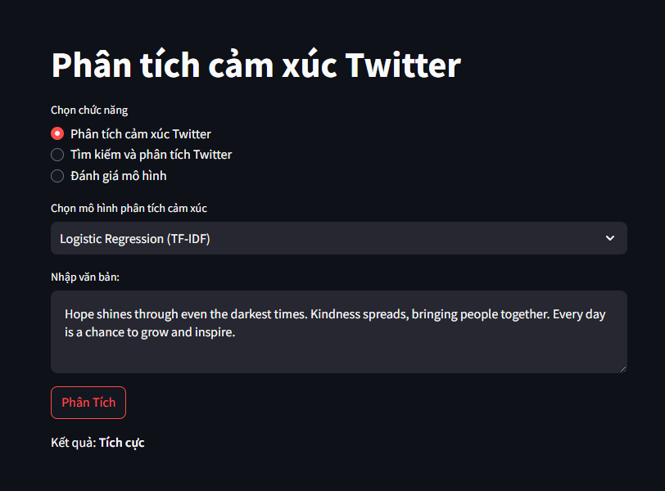
4.1.2.Mô hình Logistic Regression thực hiện dự đoán trên dữ liệu mới

Slide 24
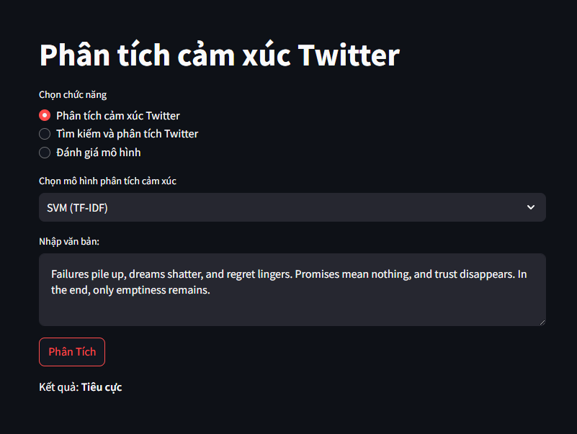
4.1.3.Mô hình LinearSVC thực hiện dự đoán trên dữ liệu mới

Slide 25

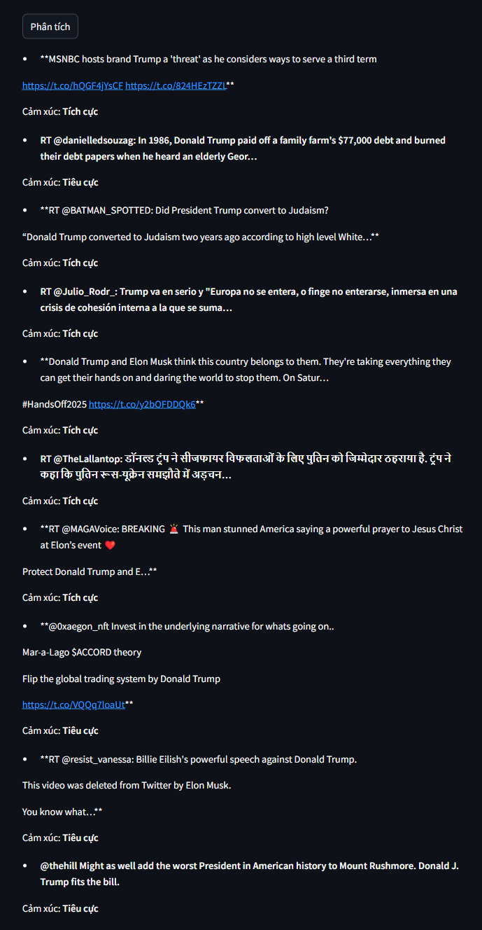
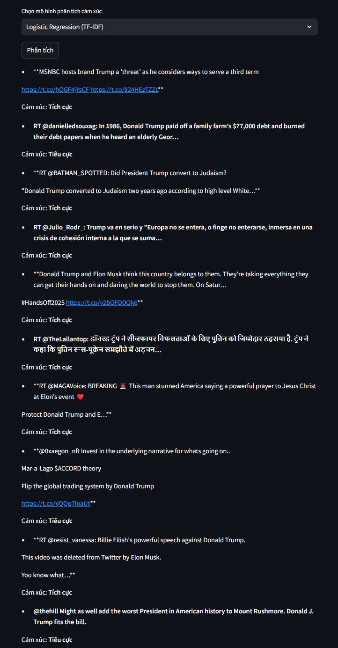

Slide 26
Cảm ơn cô và các bạn đã lắng nghe bài thuyết trình của nhóm em.

